Slide 1
Elaborando Testes de
Múltipla Escolha
Confiáveis
Prof. Dr, Marcos Marton
Curso de Medicina
USP - Bauru

Slide 2
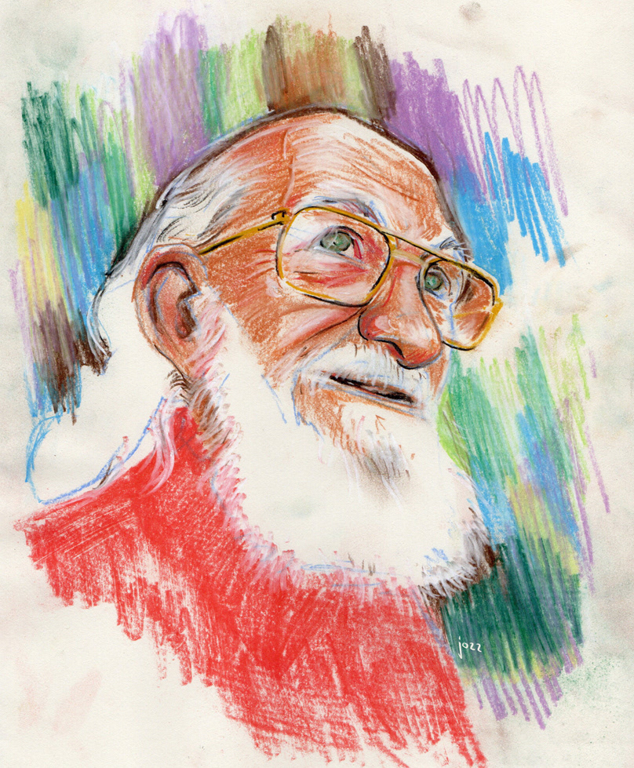
Duas mensagens iniciais…
“A educação é um ato de amor, por isso, um ato de coragem. Não pode temer o debate, a análise da realidade. Não pode fugir à discussão criadora, sob pena de ser uma farsa.”

Slide 3
Duas mensagens iniciais…

Slide 4
Conceitos iniciais
A avaliação, também conhecida como teste, é um componente crítico da instrução
Quando usada corretamente, ela pode ajudar a satisfazer os principais objetivos curriculares
Um dos objetivos principais do teste é comunicar o que você, como instrutor e redator de questão, vê como importante

Slide 5
Conceitos iniciais
Os testes são um motivador poderoso
A avaliação também ajuda a preencher lacunas educacionais, incentivando os estudantes a ler bastante, por conta própria, e a participar mais, à medida que as oportunidades educacionais surgem.

Slide 6
Conceitos iniciais
O teste é especialmente importante em ambientes de aprendizagem clínica, onde o currículo pode variar de estudante para estudante, dependendo de fatores como o cenário e o fluxo de pacientes

Slide 7
Amostragem de conteúdo
A primeira decisão a se tomar envolve o conteúdo a ser amostrado no teste

Slide 8
Desempenho Psicométrico
Testes de alto risco - High stakes
Provas de residência
Provas finais - peso da reprovação
Testes de baixo risco
Avaliações formativas
Questões direcionadoras

Slide 9
Objetivos do teste
Comunicar aos estudantes os materiais que são importantes
Motivar os estudantes a estudar
Identificar áreas de deficiência, com necessidade de remediação ou aprendizagem adicional
Determinar as notas finais ou tomar decisões de promoção
Identificar áreas onde a instrução pode ser melhorada

Slide 10
O que testar?
O conteúdo do exame deve estar alinhado aos objetivos do curso ou da experiência clínica
Os tópicos importantes devem ter mais peso do que os tópicos menos importantes
O tempo de teste dedicado a cada tópico deve refletir a importância relativa do tópico
A amostra das questões deve ser representativa dos objetivos instrucionais

Slide 11
Formatos de
Questões

Slide 12
Família Verdadeiro ou Falso
Quais das seguintes condições ligadas ao X são recessivas?
1. Fibrose cística
2. Distrofa muscular de Duchenne
3. Hemoflia A (hemoflia clássica)
4. Doença de Tay-Sachs

Slide 13
Família Verdadeiro ou Falso
As declarações verdadeiras sobre fibrose cística
(FC) incluem:
1. A FC é uma doença autossômica recessiva
2. Crianças com FC geralmente morrem na
adolescência
3. Homens com FC são estéreis
4. A incidência de FC é 1: 2000

Slide 14
Regras gerais
O texto do enunciado e das opções deve ser claro e inequívoco. Evite frases imprecisas, como "está associado com" ou "é útil para" ou "é importante"; palavras que fornecem dicas, como "pode" ou "poderia ser"; e termos vagos, como "geralmente" ou "frequentemente”

Slide 15
Regras Gerais
A pergunta introdutória deve ser fechada e focada
As opções devem ser absolutamente verdadeiras ou falsas; nuances de cinza não são permitidos.
As opções devem ser homogêneas para que possam ser julgadas como totalmente verdadeiras ou totalmente falsas em uma única dimensão.

Slide 16
Família Melhor Resposta
Enunciado:
Um homem de 32 anos vem ao consultório devido a um histórico de 4 dias de fraqueza progressiva nas extremidades. Ele é saudável, exceto por uma infecção do trato respiratório superior há 10 dias. Sua temperatura é de 37,8° C, pulso em 94/min., respiração em 42/min., e pressão arterial de 130/80 mmHg. Tem fraqueza simétrica em ambos os lados da face e nos músculos proximais e distais das extremidades. As sensações estão intactas. Nenhum reflexo tendinoso profundo pode ser provocado. Presença de sinal de Babinski.
Questão-problema:
Qual das seguintes alternativas é o diagnóstico mais provável?
A. Encefalomielite disseminada aguda
B. Síndrome de Guillain-Barré*
C. Miastenia gravis
D. Poliomielite

Slide 17
Família Melhor Resposta
Qual das seguintes alternativas é verdadeira sobre
pseudogota?
A. É claramente hereditária na maioria dos casos
B. Raramente está associada à dor aguda em
alguma articulação
C. Pode ser associada à descoberta de uma
condrocalcinose
D. Ocorre frequentemente em mulheres
E. Responde bem ao tratamento com alopurinol

Slide 18
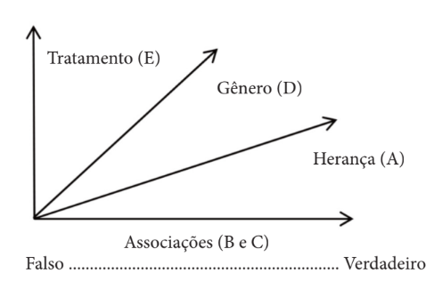
Família Melhor Resposta

Slide 19
Regra de “Cobrir as Opções”
Se uma questão-problema estiver devidamente focada, o examinando deverá ser capaz de ler o enunciado e a questão-problema, cobrir as opções e supor qual é a resposta certa sem ver o conjunto de opções.

Slide 20
Regras Gerais
O texto do enunciado e das opções deve ser claro e inequívoco. Evite frases imprecisas, como "está associado com" ou "é útil para" ou "é importante"; palavras que fornecem dicas, como "pode" ou "poderia ser"; e termos vagos, como "geralmente" ou "frequentemente."
A questão-problema deve ser fechada e focada, e idealmente redigida de forma que o examinando possa cobrir as opções e supor qual é a resposta correta. Isso é conhecido como a regra de "cobrir as opções".

Slide 21
Regras Gerais
Todas as opções devem ser homogêneas para que possam ser julgadas como totalmente verdadeiras ou totalmente falsas em uma única dimensão.
As opções incorretas podem estar parcialmente ou totalmente incorretas.

Slide 22
Analisando Questões

Slide 23
A teoria ambientalista, proposta por Florence Nightingale na Inglaterra durante a segunda metade do século XIX, destaca o papel fundamental do ambiente no cuidado com a saúde. Nightingale definiu o ambiente como o conjunto de condições e influências externas que impactam a vida e o desenvolvimento dos organismos. Segundo essa teoria, essas influências podem tanto promover a saúde quanto favorecer o surgimento de doenças e até levar à morte. (0,5) A teoria ambientalista de Florence Nightingale, desenvolvida na segunda metade do século XIX, tem como principal enfoque:
A influência do ambiente sobre a saúde e recuperação dos pacientes.
O papel dos fatores genéticos na prevenção de doenças.
A utilização de novos medicamentos para o tratamento de doenças.
O uso de ideias sem comprovação científica

Slide 24
A teoria ambientalista de Florence Nightingale, desenvolvida na segunda metade do século XIX, tem como principal enfoque:
A influência do ambiente sobre a saúde e recuperação dos pacientes.
O papel dos fatores genéticos na prevenção de doenças.
A utilização de novos medicamentos para o tratamento de doenças.
O uso de ideias sem comprovação científica

Slide 25
Paciente adulto, dá entrada em um PS com queimadura em membros superiores e genital. Ao exame apenas o MSE apresenta queimadura de primeiro grau, as demais áreas são todas de segundo grau. Assinale a correta:
Paciente deve ser internado pois queimou área genital
Paciente não deve ser internado pois sua superfície corpórea é inferior a 20%
Paciente deve ser internado pois sua área queimada ultrapassa 20% de sua superfície corpórea
Paciente deve ser internado pois sua área queimada é de 19% , muito próxima dos 20%

Slide 26
Quais os benefícios de um bom planejamento nos estudos para a odontologia?
Foco, Flexibilidade e Adaptação
Desatenção
Dispersão
Inadaptação

Slide 27
Quando interrompe a prescrição da Ação de Execução de uma Ação Civil Pública?
Data da ciência do substituído
Distribuição do processo originário
Distribuição da Ação de Liquidação individual
Depende do tema

Slide 28
Falhas Relacionadas à Dificuldade Irrelevante
As opções são longas ou complicadas demais
Os dados numéricos são expostos de forma inconsistente
Os termos nas opções ou no enunciado são vagos
A linguagem ou a estrutura das opções não é homogênea

Slide 29
Falhas Relacionadas à Dificuldade Irrelevante
As opções não estão em ordem lógica
"Nenhuma das anteriores" é usada como uma opção
Os enunciados são desnecessariamente complicados
Os enunciados têm frases negativas

Slide 30
Falhas Relacionados à Experiência em Fazer Testes
Há dicas gramaticais porque um ou mais distratores não acompanha o enunciado gramaticalmente
As opções têm dicas por estarem em pares ou serem exaustivas, onde algumas opções podem ser eliminadas porque outras cobrem todos os resultados possíveis
Algumas opções apresentam termos absolutos, como "sempre" ou "nunca"

Slide 31
Falhas Relacionados à Experiência em Fazer Testes
A resposta correta é mais longa, mais específica ou mais completa do que as outras opções
Uma palavra ou frase está presente tanto no enunciado como na resposta correta
Apresenta convergência (a resposta correta inclui a maioria dos elementos em comum com as outras opções)

Slide 32
Para não finalizar …

Slide 33
Obrigado!
marcos.marton@usp.br

